Slide 1

OKR
Alunos: Arthur Hassan Augusto Savi Gean Homem

Slide 2
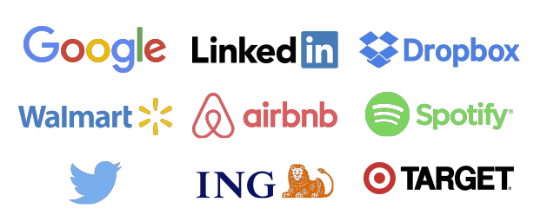
Introdução
Criado pelo ex- CEO da Intel, Andrew Grove
Se tornou conhecida em 1999
Objectives and Key Results - em português, objetivos e resultados-chave
Empresas que utilizam:

Slide 3
Objectives and Key Results
Eu vou (Objectives) medido por (Key Results)
Objetivos: Curtos Inspiradores e envolventes, “Criar a melhor experiência do cliente"
Resultados Chave: Quantitativos e mensuráveis,
“NPS (Net Promoter Score) e Taxa de Recompra
"Se não tem um número, não é um Key Result", afirma Marissa Mayer, ex-vice- presidente do Google.”

Slide 4
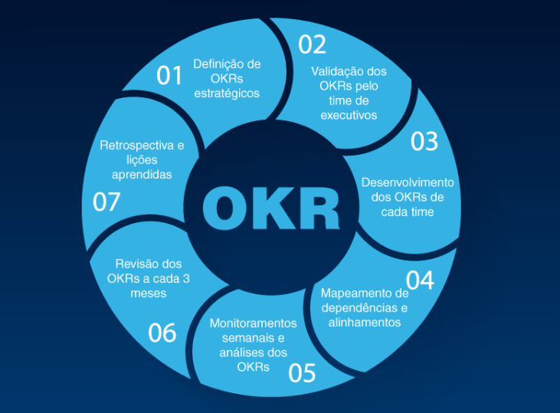
Objectives and Key Results - em português, objetivos e resultados-chave

Slide 5
Benefícios
Agilidade
Engajamento
Tempo reduzido para definir metas
Transparência
Autonomia e responsabilidade
Foco e disciplina
Metas mais ambiciosas

Slide 6
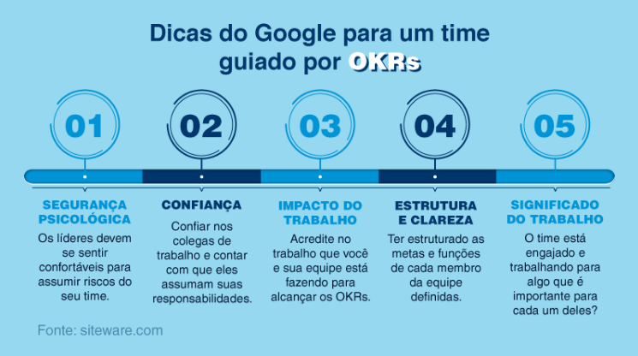
Conclusão

Slide 7
Referências
https://pt.wikipedia.org/wiki/
https://rockcontent.com/br/blog/okr/#:~:text=OKR%20é%20uma%20metodologia%20de,a%20conquista%20dos%20números%20ideais.
https://resultadosdigitais.com.br/blog/o-que-okr/
https://www.tecnicon.com.br/blog/441-6_passos_para_implementar_a_metodologia_OKR_na_sua_empresa
https://clickup.com/blog/okr-examples/?utm_source=google&utm_medium=cpc&utm_term=&targetid=dsa-1187402281363&utm_campaign=dsa-okr-row&utm_content=&gclid=Cj0KCQiAv6yCBhCLARIsABqJTjY-29sPIxU6uvS2JW1iSOiDbOxb0jZy6SLvAk9h1gQNj9LQpZ-SswUaAoHfEALw_wcB
https://www.siteware.com.br/blog/metodologias/metodologia-okr/
Todos acessados no dia 12 de março de 2021.

